Slide 1


ĐỒ ÁN CÔNG NGHỆ THÔNG TIN 1
Thiết kế và Phát triển Hệ thống Web Quản lý Bán Phụ kiện Thời trang
22004334 Phan Minh Nhật
22004335 Nguyễn Tuấn Anh

Slide 2

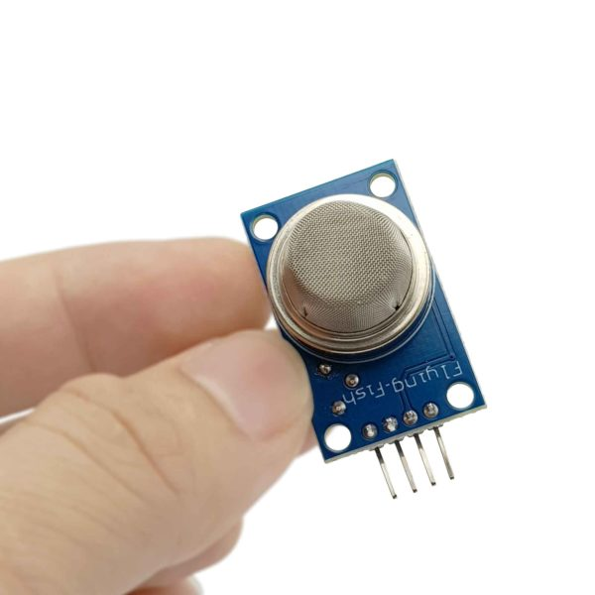
MỤC LỤC
1. TỔNG QUAN
2. CƠ SỞ LÝ THUYẾT
3. PHÂN TÍCH THIẾT KẾ
4. XÂY DỰNG HỆ THỐNG
5. KẾT QUẢ VÀ HẠN CHẾ
Cảm Biến Khí Gas

Slide 3
1. TỔNG QUAN
Cảm Biến Khí Gas

Slide 4

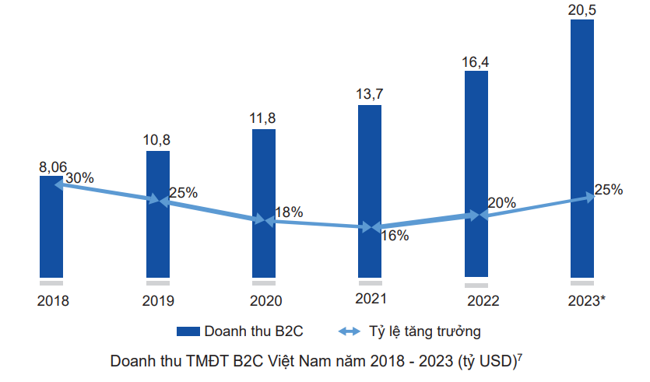

1. TỔNG QUAN
Bối cảnh: Sự phát triển của thương mại điện tử và thách thức của các cửa hàng nhỏ (quản lý hàng tồn kho, tiếp cận khách hàng, thiếu công cụ quảng bá).
Giải pháp: Xây dựng website bán hàng tích hợp quản lý, tự động hóa quy trình và nâng cao trải nghiệm khách hàng.
Tầm quan trọng: Tăng khả năng cạnh tranh và hỗ trợ số hóa cho cửa hàng nhỏ.
Water sensor

Slide 5
2. Cơ sở lý thuyết
Cảm Biến Khí Gas

Slide 6
2. Cơ sở lý thuyết
Công nghệ: HTML, PHP, CSS, JavaScript, MySQL, Bootstrap, Tailwind CSS, PHPMailer, phpqrcode-master, PHPWord, Telegram, OpenRouter.
Chức năng: Quản lý sản phẩm, đơn hàng, khách hàng; thông báo email, mã QR, chat thời gian thực.
Đối tượng: Cửa hàng phụ kiện thời trang vừa và nhỏ tại Việt Nam.
Giới hạn: Không bao gồm phân tích dữ liệu nâng cao, ứng dụng di động.
Cảm Biến Khí Gas

Slide 7
3. Phân tích thiết kế
Cảm Biến Khí Gas

Slide 8

3. Phân tích thiết kế
Tự động hóa: Quản lý sản phẩm, đơn hàng, khách hàng bằng PHP, MySQL.
Trải nghiệm người dùng: Giao diện responsive (Bootstrap, Tailwind CSS), thân thiện (FontAwesome, SweetAlert2).
Tính năng hiện đại: Gửi email (PHPMailer), mã QR (phpqrcode-master), chat AI (OpenRouter), thông báo Telegram.
Bảo mật & mở rộng: Đảm bảo an toàn dữ liệu, dễ nâng cấp.
Water sensor

Slide 9

3. Phân tích thiết kế
Mô hình Waterfall:
Khảo sát, thiết kế, phát triển, thử nghiệm.
Hoạt động:
Khảo sát: Phỏng vấn cửa hàng tại Vĩnh Long.
Thiết kế: MySQL, giao diện responsive, tích hợp API.
Phát triển: Lập trình PHP, kiểm tra từng mô-đun.
Thử nghiệm: Unit testing, phản hồi người dùng mẫu.

Slide 10
4. Xây dựng hệ thống
Cảm Biến Khí Gas

Slide 11
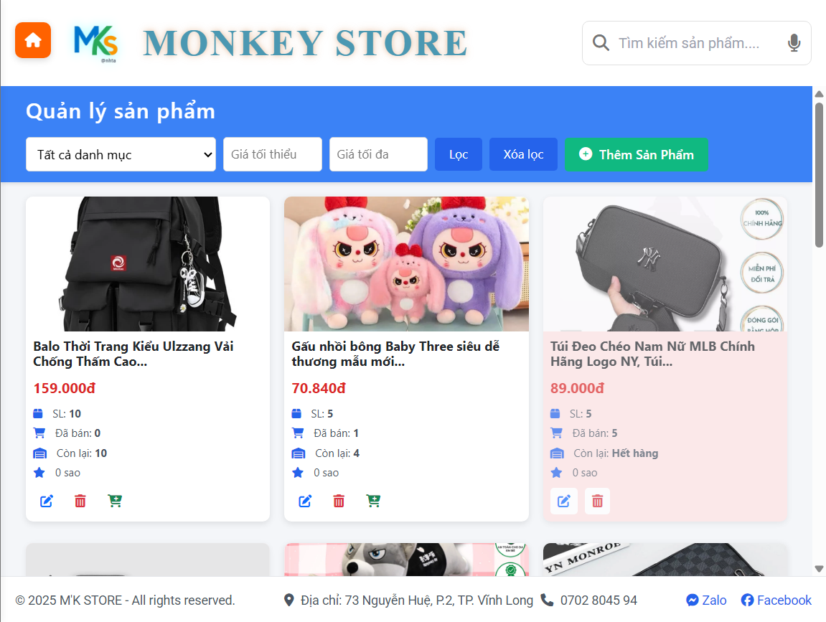
4. Xây dựng hệ thống
Chức năng hệ thống
Quản lý sản phẩm: Thêm, sửa, xóa, tạo mã QR.
Quản lý đơn hàng: Theo dõi, cập nhật trạng thái.
Quản lý khách hàng: Lưu trữ thông tin, lịch sử mua hàng.
Tính năng bổ trợ: Email thông báo, chat AI, xuất báo cáo (PHPWord).
Cảm Biến Khí Gas

Slide 12
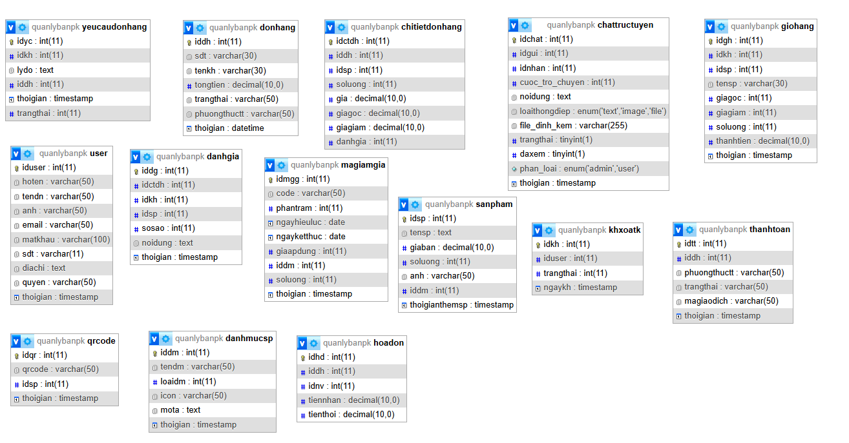
4. Xây dựng hệ thống
Thiết kế cơ sở dữ liệu
Cơ sở dữ liệu: MySQL, lưu trữ sản phẩm, đơn hàng, khách hàng.
Mô hình: Các bảng liên quan (sản phẩm, danh mục, đơn hàng, khách hàng).
Bảo mật: Quyền truy cập giới hạn, sao lưu định kỳ.
Cảm Biến Khí Gas

Slide 13
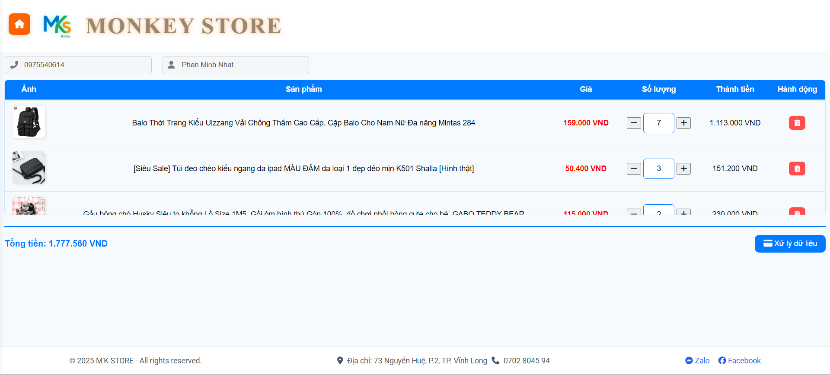
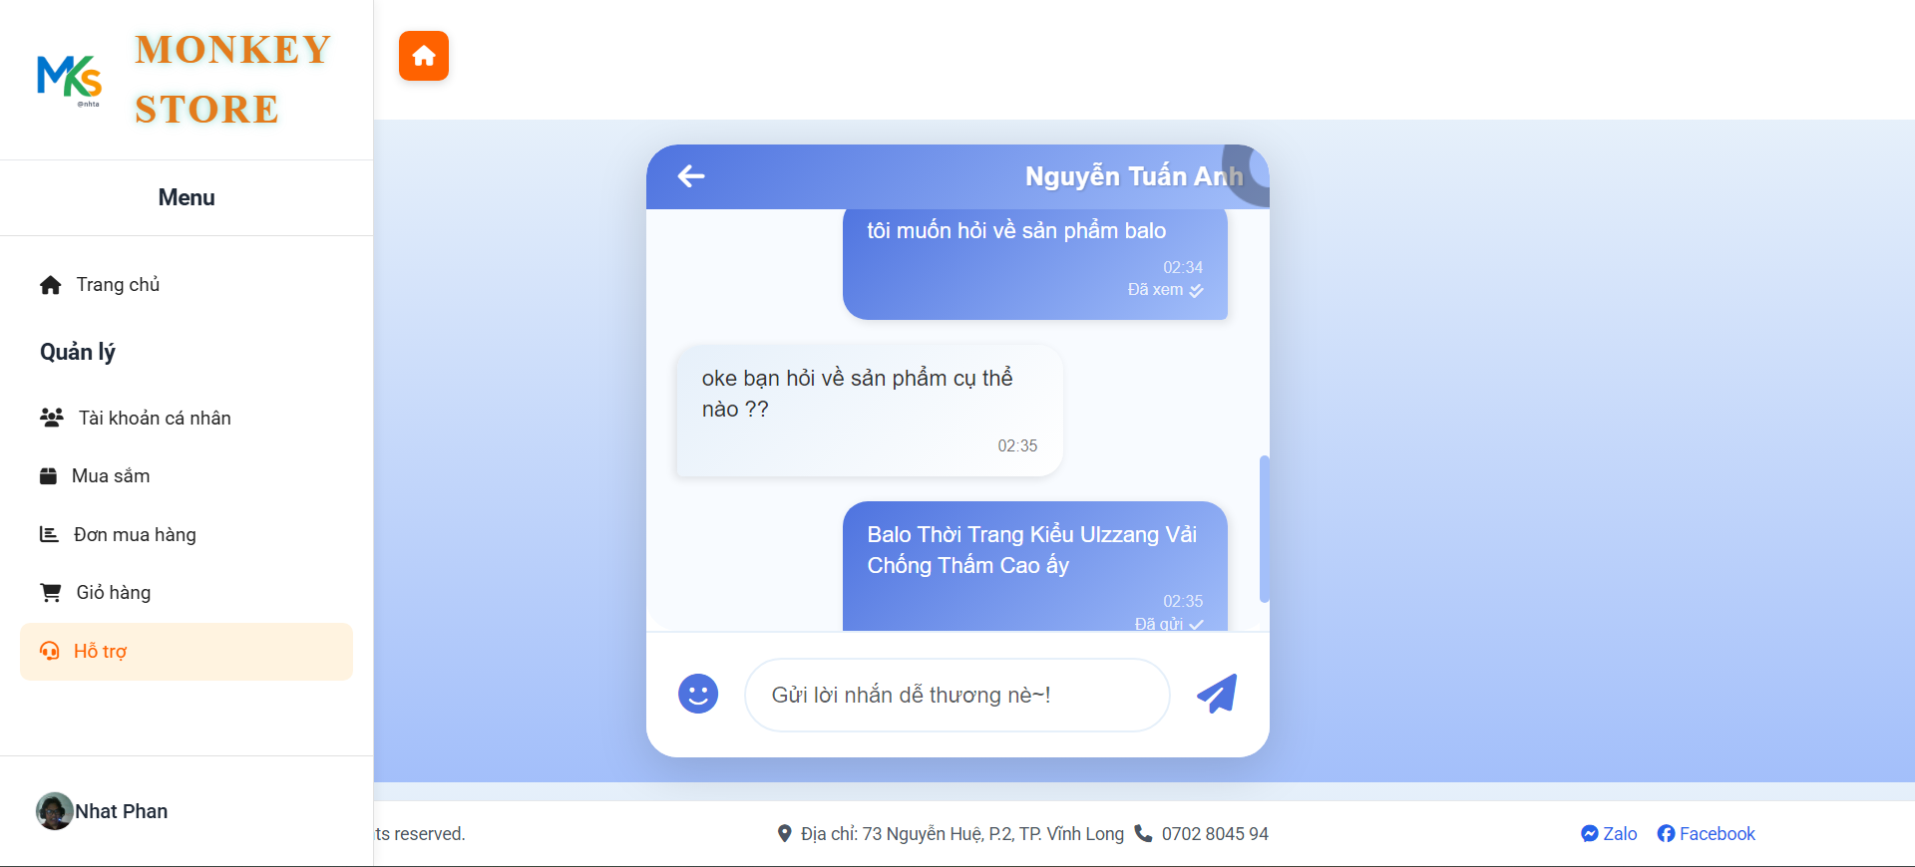
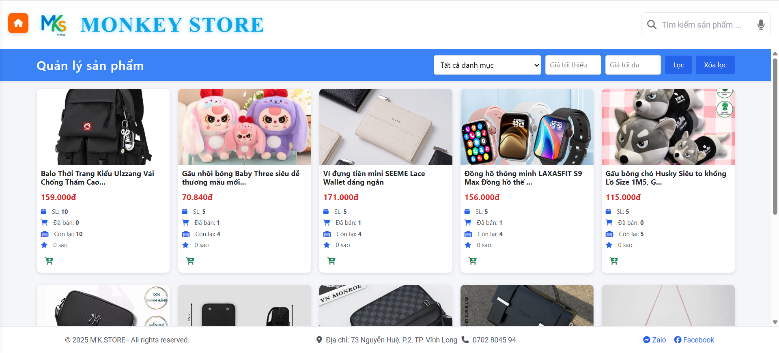
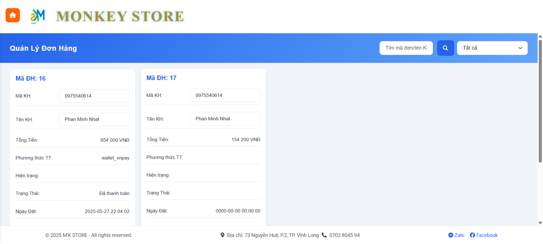
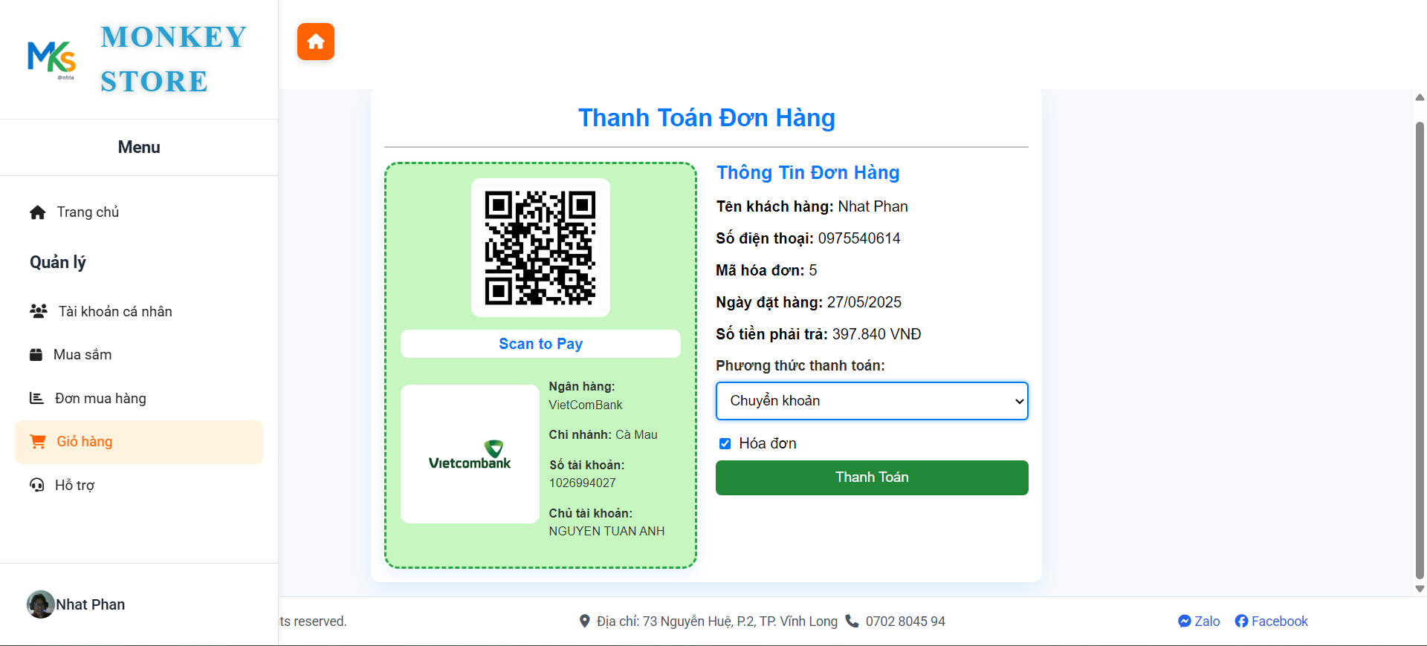
4. Xây dựng hệ thống
Giao diện người dùng
Cảm Biến Khí Gas

Slide 14
5. Kết quả và hạn chế
Cảm Biến Khí Gas

Slide 15
5. Kết quả và hạn chế
Kết quả
Hạn chế
Hệ thống quản lý bán hàng hiệu quả, giao diện thân thiện.
Tích hợp tính năng hiện đại.
Phù hợp với cửa hàng nhỏ tại Việt Nam.
Chưa tích hợp phân tích dữ liệu nâng cao, cổng thanh toán thực tế.
Hiệu suất giới hạn trên localhost, bảo mật cơ bản.
Cảm Biến Khí Gas

Slide 16


Thank you

